Slide 1

საქართველო FCTC2030 პროექტი
დაავადებათა კონტროლის და საზოგადოებრივი ჯანმრთელობის ეროვნული ცენტრი
27 თებერვალი, 2018
National Center for Disease Control & Public Health
www.ncdc.ge

Slide 2
FCTC 2030 პროექტი
ოფიციალური განვითარების დამხარების (ODA) ფარგლებში დაფინანსებული პროექტი
გაერთიანებული სამეფოს მთავრობის მიერ დაფინანსებული
პროექტის საკვანძო ელემენტები:
ინტენსიური მხარდაჭერის აღმოჩენა ჯანმო-ს თამბაქოს კონტროლის ჩარჩო კონვენციის წევრი 15 შერჩეული მხარისთვის, რომლებიც წარმოადგენენ დაბალ და საშუალო შემოსავლიან ქვეყნებს
უფრო ზოგადი მხარდაჭერის აღმოჩენა სხვა დაბალი და საშუალო შემოსავლიანი ქვეყნებისთვის თამბაქოს კონტროლის ჩარჩო კონვენციის აღსრულების საკითხში
ჯანმო თამბაქოს კონტროლის ჩარჩო კონვენციის სამდივნო
ჯანმო-ს რეგიონული ოფისი
ჯანმო-ს ქვეყნის ოფისი
გაეროს განვითარების პროგრამა
National Center for Disease Control & Public Health
www.ncdc.ge

Slide 3


















გაეროს მდგრადი განვითარების სამიტი
25 - 27 სექტემბერი 2015, ნიუ იორკი
მიზანი #3: ჯანსაღი ცხოვრებისა და კეთილდღეობის უზრუნველყოფა ყველა ასაკის ადამიანისათვის
მგმ 3.4: 2030 წლისთვის პრევენციისა და მკურნალობის და ფსიქიკური ჯანმრთელობისა და კეთილდღეობის ხელშეწყობით, ერთი მესამედით შემცირდეს არაგადამდები დაავადებებით გამოწევული ნაადრევი სიკვდილობა
მგმ 3.a: ჯანმო-ს თამბაქოს კონტროლის ჩარჩო კონვენციის განხორციელების გაძლიერება ყველა ქვეყანაში
National Center for Disease Control & Public Health
www.ncdc.ge

Slide 4
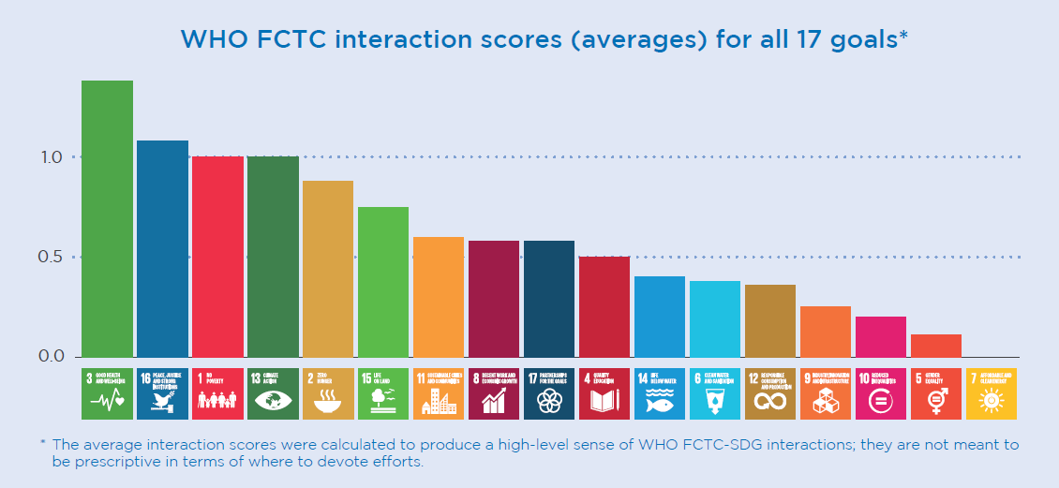
FCTC2030 პროექტი განვითარებაზე ფოკუსირებული პროექტი, რომელიც ეხმარება ქვეყენებს გამოიყენონ ჯანმო-ს თამბაქოს კონტროლის ჩარჩო კონვენციის განხორციელება როგორც განვითარების ხელშეწყობის და მდგრადი განვითარების მიღწევის ერთ-ერთი ინსტრუმენტი
National Center for Disease Control & Public Health
www.ncdc.ge

Slide 5
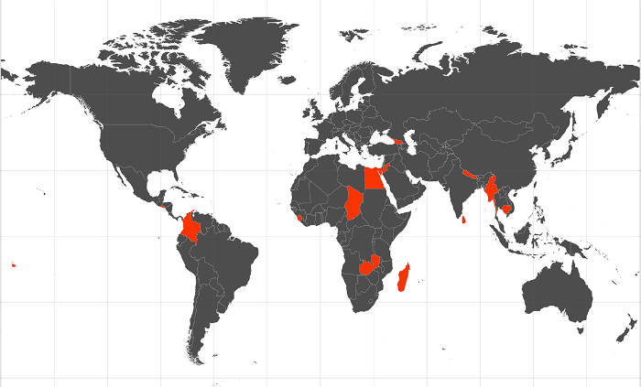
ჯანმო-ს თამბაქოს კონტროლის ჩრჩო კონვეციის განხორციელებაში ინტენსიური მხარდაჭერის აღმოჩენა 15 დაბალი და საშუალო შემოსავლიანი კონვეციის მხარე ქვეყნისთვის
საქართველო - ერთადერთი კონვენციის წევრი ქვეყანა, რომელიც შერჩეულია ჯანმო-ს ევროპის რეგიონიდან
შერჩევის კრიტერიუმი: თამბაქოს კონტროლის გაძლიერების მოტივაცია და ამ კუთხით მნიშვნელოვანი მიღწევის დემონსტრირება
National Center for Disease Control & Public Health
www.ncdc.ge

Slide 6
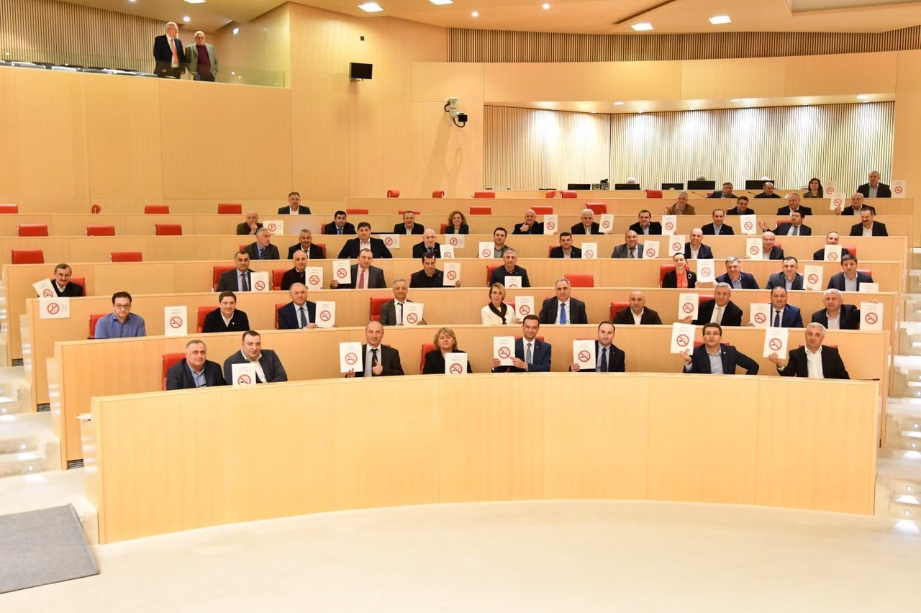
2017
საქართველოს პარლამენტმა მიიღო ახალი თაობის თამბაქოს კონტროლის საკანონმდებლო ცვლილებების პაკეტი
National Center for Disease Control & Public Health
www.ncdc.ge

Slide 7
ჯანმო-ს თამბაქოს კონტროლის ჩარჩო კონვენციის განხორციელების ეროვნული სტრატეგიული პრიორიტეტები
კონვენციის მე-5 მუხლის ვალდებულებების აღსრულება
კონვენციის დროში გაწერილი მუხლების აღსრულების გაძლიერება
მოწევის სრული აკრძალვა საზოგადოების თავშეყრის/სამუშაო ყველა დახურულ სივრცეში და სპეციალურად ახალგაზრდებისათვის და ფეთქებად საშიში მასალებისთვის განკუთვნილ ღია ადგილებში
თამბაქოს რეკლამირების, სპონსორობის და პოპულარიზაციის სრული აკრძალვა
პიქტოგრამული სამედიცინო გაფრთხილებების განთავსება თამბაქოს შეფუთვაზე ზედაპირის სულ მცირე 65%-ზე
თამბაქოს კონტროლის კანონის აღსრულების/ადმინისტრირების გაძლიერება
თამბაქოს ნაწარმის დაბეგვრის გაძლიერება
National Center for Disease Control & Public Health

Slide 8
საქართველო FCTC2030 პროექტი
გავლენა: თამბაქოს მოხმარების შემცირება საქართველოში გრძელვადიან პერსპექტივაში
შედეგი:
ჯანმო-ს თამბაქოს კონტროლის ჩარჩო კონვენციის განხორციელების გაძლიერება საქართველოში
National Center for Disease Control & Public Health
www.ncdc.ge

Slide 9
საქართველო FCTC2030 პროექტის სტრატეგია
თამბაქოს კონტროლის ეროვნული სტრატეგია და განვითარების გეგმა (მუხლი 5.1)
შედეგები:
თამბაქოს კონტროლის ეროვნული სტრატეგია და სამოქმედო გეგმა (NTCS&AP) განახლებული და დანერგილია WHO FCTC-სთან სრულ თანხვედრაში (საკვანძო საკითხები დროულად ხორციელდება)
თამბაქოს კონტროლის სახელმწიფო პროგრამა (STCP) დამტკიცებულია და დაფინანსება გარანტირებულია
WHO FCTC-ს ჩართვა გაერთიანებული ერების მდგრადი განვითარებისთვის პარტნიორობაში ყველა შესაძლებლობისას
National Center for Disease Control & Public Health
www.ncdc.ge

Slide 10
საქართველო FCTC2030 პროექტის სტრატეგია
კონვეციის დასანერგად მრავალსექტორული კოორდინირება ეროვნულ დონეზე (მუხლი 5.2ა)
შედეგები:
თამბაქოს კონტროლის სახელმწიფო კომისიას თავმჯდომარეობს პრემიერ მინისტრი ან სხვა მინისტრი, ფუნქციურია გადაწყვეტილებების მაღალ დონეზე დროულად და ადეკვატურად მიღების კუთხით
ჯანმრთელობის ხელშეწყობის და დაავადებათა პრევენციის საბჭო აქტიური და ფუნქციურია დროული და ადეკვატური რეკომენდაციების შემუშავებისთვის
National Center for Disease Control & Public Health
www.ncdc.ge

Slide 11
საქართველო FCTC2030 პროექტის სტრატეგია
საკანონმდებლო და პოლიტიკური გარემო (მუხლი 5.2ბ)
შედეგები:
თამბაქოს კონტროლის კანონები დაცული და დანერგილია
პარლამენტარებისა და კანონდამცველი ორგანოების შესაძლებლობები გაზრდილია, რათა ხელი შეუწყონ FCTC-ს განხორციელებას
უკანონო ვაჭრობის პროტოკოლი შეტანილია რატიფიცირებისთვის
National Center for Disease Control & Public Health
www.ncdc.ge

Slide 12
საქართველო FCTC2030 პროექტის სტრატეგია
თამბაქოს ინდუსტრიის მხრიდან ჩარევისგან დაცვა (მუხლი. 5.3)
შედეგები:
საჯარო მოხელეებთან და სტრუქტურებთან თამბაქოს ინდუსტრიის ურთიერთობის მარეგულირებელი ნორმატიული აქტი (NACT 5.3) სრულ თანხვედრაშია FCTC-ს 5.3 მუხლის გაიდლაინთან
NACT 5.3-ს შესახებ ანგარიში რეგულარულად მზადდება და პრობლემების გადაჭრილია
თამბაქოს დაბეგვრის გაძლიერება (მუხლი 6)
შედეგები:
გაძლიერებულია თამბაქოს ყველა სახის ნაწარმის დაბეგვრა WHO FCTC-ს მე-6 მუხლის გაიდლაინის და შესაბამისი EU დირექტივის თანახმად
National Center for Disease Control & Public Health
www.ncdc.ge

Slide 13
საქართველო FCTC2030 პროექტის სტრატეგია
თამბაქოს კვამლისგან თავისუფალი პოლიტიკა (მუხლი 8)
შედეგები:
2018 წლის 1 მაისისთვის განხორციელდეს ახალი საყოველთაო კანონი კვამლისგან თავისუფალი გარემოს შესახებ
მოხდეს ახალი კანონის კარგი აღსრულება
მომზადდეს საკანონმდებლო საფუძველი თამბაქოს კვამლისგან თავისუფალი პოლიტიკის გაძლიერების მიზნით (მოიცავს კაზინოებში, სიგარის ბარებში, კერძო ტაქსებში, მანქანებში და ა.შ. მოწევის აკრძალვის შესახებ არსებული ხარვეზების მოგვარებას)
National Center for Disease Control & Public Health
www.ncdc.ge

Slide 14
საქართველო FCTC2030 პროექტის სტრატეგია
თამბაქოს პროდუქტების შემადგენლობის და ინფორმაციის გამოაშკარავების რეგულაციები (მუხლები 9 და 10)
შედეგები:
2018 წლის 1 მაისამდე დაინერგოს ახალი კანონი, რომელიც დაარეგულირებს თამბაქოს პროდუქტების შემადგენლობას და ინფორმაციის გამოაშკარავებას
მომზადდეს პოლიტიკის ვარიანტები თამბაქოს პროდუქტებში გარკვეული დანამატების (არომატიზატორის ჩათვლით, როგორიც არის მენთოლი) გამოყენების შესაზღუდად
შეფუთვა და მარკირება (მუხლი 11)
შედეგები:
2018 წლის 1 სექტემბრისთვის დაინერგოს ახალი კანონი თამბაქოს შეფუთვისა და მარკირების შესახებ
მომზადდეს საკანონმდებლო საფუძველი თამბაქოს პროდუქტების ე.წ. სადა შეფუთვის საკითხის წინ წასაწევად, 2023 წლის იანვარში ძალაში შესასვლელად
National Center for Disease Control & Public Health
www.ncdc.ge

Slide 15
საქართველო FCTC2030 პროექტის სტრატეგია
განათლება, კომუნიკაცია, ტრენინგი და საზოგადოების ცნობიერება (მუხლი 12ა)
შედეგები:
თამბაქოს გამოყენების რისკების შესახებ ცნობიერების ასამაღლებლად და თამბაქოს კონტროლის შესახებ კანონის უკეთ დასაცავად შემუშავდა საკომუნიკაციო სტრატეგია და განხორციელდა კამპანიები
განათლება, კომუნიკაცია, ტრეინინგი და საზოგადოების ცნობიერება (მუხლი 12ბ)
შედეგები:
WHO FCTC განხორციელების მხარდასაჭერად შეიქმნა სამოქალაქო საზოგადოების ქსელი (4.7 მუხლის შესაბამისად)
National Center for Disease Control & Public Health
www.ncdc.ge

Slide 16
საქართველო FCTC2030 პროექტის სტრატეგია
თამბაქოს რეკლამა, პოპულარიზაცია და სპონსორობა (მუხლი 13)
შედეგები:
თამბაქოს ახალი კანონის დანერგვა რეკლამის, პოპულარიზაციის და სპონსორობის აკრძალვისთვის (TAPS), ეს მოიცავს TAPS-ს ინტერნეტში და გასაყიდ პუნქტებში გამოფენის აკრძალვასაც
თავის დანებება (მუხლი 14)
შედეგები:
შემუშავდა და დაინერგა თამბაქოსთვის თავის დანებების პროგრამა, იგი ინტეგრირდა პირველადი ჯანდაცვის სისტემაში
National Center for Disease Control & Public Health
www.ncdc.ge

Slide 17
საქართველო FCTC2030 პროექტის სტრატეგია
არასრულწლოვნების მიერ შეძენა და გაყიდვა (მუხლი 16)
შედეგები:
თამბაქოს კანონის დაცვის გაძლიერება შეძენის ასაკთან დაკავშირებით
არასრულწლოვნებზე თამბაქოს მიყიდვის შესახებ რეგულაციების განვითარება
ალტერნატიული შემოსავალი (მუხლი 17)
შედეგები:
თამბაქოს მომყვანი ფერმერები წახალისებული არიან მოიყვანონ ალტერნატიული სასოფლო სამეურნეო კულტურა
სახელმწიფო ბიუჯეტიდან თამბაქოს მოყვანის და წარმოების სუბსიდირების შეწყვეტის ადვოკატირება, რათა ამ რესურსების მიმართვა მოხდეს ალტერნატიული სასოფლო სამეურნეო კულტურის მოყვანისკენ
National Center for Disease Control & Public Health
www.ncdc.ge

Slide 18
საქართველო FCTC2030 პროექტის სტრატეგია
კვლევა, ზედამხედველობა და ინფორმაციის გაცვლა (მუხლი 20)
შედეგები:
თამბაქოს მოხმარების მაჩვენებლების შესასწავლად გაძლიერდა ზედამხედველობითი კვლევები ზრდასრულებსა და ახალგაზრდებში
მხარი დაეჭირა WHO FCTC განხორციელების ინფორმირებისა და პოპულარიზაციის კვლევას
თანამშრომლობა (მუხლი 22)
შედეგები:
FCTC დანერგვასთან დაკავშირებული გამოცდილება და მტკიცებულებები გაზიარებულია
National Center for Disease Control & Public Health
www.ncdc.ge

Slide 19
FCTC 2030 პროექტის მხარდაჭერა სტრატეგიული შედეგების მისაღწევად
მხარდაჭერა ეფუძნება ეროვნულ სტრატეგიულ პრიორიტეტებს
მხარდაჭერის ძირითადი ფოკუსი იქნება FCTC2030 პროექტის სტრატეგიისა და სამუშაო გეგმის განხორციელება
მხარდაჭერა ადამიანური რესურსების კუთხით ეროვნულ დონეზე
კონვენციის მე-5 მუხლის განხორციელებაში მხარდაჭერა (UNDP)
სხვა ორგანიზაციების მხრიდან მხარდაჭერის მიღების წახალისება და ხელშეწყობა
კონვენციის საჭიროებების შეფასება და საინვესტიციო შემთხვევები (UNDP საინვესტიციო შემთხვევა)
“თამბაქოს ან ჯანმრთელობა მსოფლიო კონფერენციაზე საქართველოს წარმომადგენლის მონაწილეობის მხარდაჭერა ” (2018 წლის მარტი)
National Center for Disease Control & Public Health
www.ncdc.ge

Slide 20

ერთად განვაგრძოთ ეროვნული სამოქალაქო მოძრაობა თამბაქოსგან თავისუფალი საქართველოსთვის
National Center for Disease Control & Public Health
www.ncdc.ge

